Slide 1

Что такое Национальное Партнерство СТОП ТБ Основные цели и задачи
г.Алматы

Slide 2
История образования Партнерства STOP TB
Учреждение «Партнерство STOP TB» на заседании Первой сессии Специального комитета по эпидемии туберкулеза в Лондоне в марте 1998г.
Март 2000 г. была подготовлена Амстердамская декларация
«Остановить туберкулез», в которой содержится призыв к действиям со стороны министерств.
В 2000 г. на Всемирной ассамблее здравоохранения одобрили создание Глобального партнерства по борьбе с туберкулезом –Партнерство STOP TB, поддержали и подписали Делегации из 20 стран с самым высоким бременем туберкулеза.
Партнерство STOP TB – входит в
структуру ООН

Slide 3
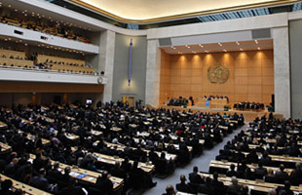
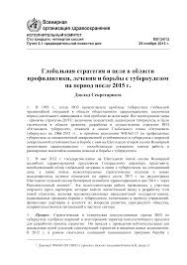

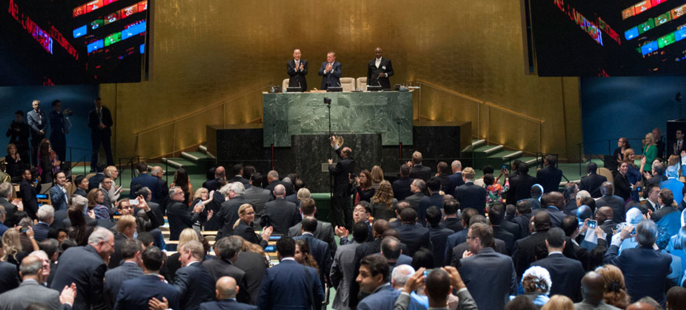

ПЕРЕХОД ОТ ПРИЗЫВА – «ОСТАНОВИТЬ ТБ» К «ЛИКВИДИРОВАТЬ ЭПИДЕМИЮ ТБ» К 2030 г.
67 сессия Всемирной ассамблеи здравоохранения, 2014 год
Принята резолюция WHA67.1 о глобальной стратегии и целях в области профилактики, лечения и борьбы с туберкулезом на период после 2015 г.
25 сентября 2015 г. – в ходе Саммита по устойчивому развитию в Нью-Йорке 193 государства-члена ООН утвердили новые глобальные цели на предстоящие 15 лет (2016-2030), включая цель 3.3: к 2030 году - ликвидация тб эпидемии
26 сентября 2018г. - Первая в истории !!! человечества Встреча высокого уровня Генеральной Ассамблеи ООН по вопросам туберкулеза.
Историческая возможность переломить ход глобальной эпидемии туберкулеза – твердые обязательства лидеров стран оперативно расширить доступ к новым средствам эффективной диагностики и лечения этой болезни».
Заседание 25 сентября 2015 года в штаб-квартире ООН, Нью-Йорк

Slide 4
Национальное Партнерство «Остановим ТБ в Казахстане»
Партнерство «Остановим ТБ в Казахстане» создано в 2017г. по инициативе национальной противотуберкулезной программы и международных партнеров
Цель: Снижение бремени ТБ/ЛУ ТБ и ТБ/ВИЧ в Казахстане путем объединения усилий заинтересованных организаций и физических лиц
Деятельность Партнерства поддерживается в рамках проектов Глобального Фонда по компоненту «Туберкулез» на 2017-2019гг. и 2020-2022гг., а также благодаря технической поддержке международных организаций (KNCV, USAID, UNOPS) и местных НПО, работающих в сфере ТБ/ВИЧ.

Slide 5
Национальное Партнерство СТОП ТБ
В Казахстане Национальное Партнерство СТОП ТБ (НП СТБ) создано в 2017г.
Видение: мир без туберкулеза. Наши дети будут свидетелями ликвидации ТБ.
Миссия:
обеспечить доступ к эффективной диагностике и лечению для каждого больного ТБ;
прервать трансмиссию ТБ;
сократить социальный и экономический урон от ТБ;
разработать и внедрить новые инструменты и стратегии для борьбы с ТБ.
Цели: к 2030 г., положить конец эпидемии ТБ, в соответствии с Целями ООН по устойчивому развитию и стратегией ВОЗ по ликвидации ТБ.
Возглавляется Правлением (Stop TB Board)
Министр здравоохранения РК является членом Правления с июля 2018 г.

Slide 6
Основные стратегические направления для достижения целей «ПАРТНЕРСТВА СТОП ТБ»
1. Повышение информированности о ТБ (соцсети, СМИ) и пропаганда приверженности для финансирования:
- раннего выявления ТБ (ПЦР на ТБ – GXPERT TB - 95% чувств и специф).
- качественное лечение (90-95%, наличие новых лекарств при ТБ)
- эффективная профилактики ТБ (АТР, Квантифероновый тест, профилактическое лечение)
- операционные исследования при ТБ.
2. Предоставление противотуберкулезных препаратов и диагностических средств напрямую странам, через GDF (по низким ценам, в том числе в Казахстан – ПТП, GXPERT TB ).

Slide 7
Целевые показатели Стратегии end TB на 2025 год
Снижение смертности от ТБ на 75% (по сравнению с 2015 г.)
Снижение заболеваемости ТБ на 50% (по сравнению с 2015г) (<55/100000)
Ни одна из затронутых семей не несет катастрофических расходов в связи с ТБ
Целевые показатели Стратегии end TB на 2035 год
Снижение смертности от ТБ на 95% (по сравнению с 2015г.)
Снижение заболеваемости ТБ на 90% (<10/100000)
Ни одна из затронутых семей не несет катастрофических расходов в связи с ТБ
Целевые показатели по туберкулезу в Алматы на 2016 -2035 годы
Факты

Slide 8
Рекомендации ННЦФ РК по развитию Партнерства «Стоп ТБ»
1 шаг – Определение отв лиц от ЦФ
2 шаг – Создание и утверждение рабочей группы по развитию ПСТБ
3 шаг - Проведение адвокационной компании по значению ПСТОП ТБ (встречи, круглые столы, обсуждение на общественном совете при УЗ, Акиматах)
4 шаг – Открытие филиала/представительства ПСТОП ТБ в области, утверждение положения о региональном ПСТБ
5 шаг – Утверждение Плана представительства ПСТБ в регионе (Получение грантов, ГСЗ по ТБ, ТБ/ВИЧ, подписание декларации «ZeroTB в регионе» к 2035г).

Slide 9
Развитие фтизиатрической и пульмонологической служб в РК на 2023-2025 гг.
1. Развития фтизиатрической и пульмонологической служб в Республике Казахстан на 2023-2025 гг. Приказ МЗ №1195 от 28.12.2022г (Дорожная карта)
Направление 4. Раздел 2. «Укрепление роли гражданского общества в реализации мероприятий по борьбе с ТБ».
2. Развитие Партнерства «Остановим туберкулез в Казахстане» и Инициативы по ликвидации ТБ в городах «Zero TB cities»
3. Внедрение плана мероприятий по адвокации, коммуникаций и социальной мобилизаций
4. Разработка и внедрение региональных Планов по снижению стигмы и дискриминации, связанной с ТБ, ТБ/ВИЧ

Slide 10
СПАСИБО ЗА ВНИМАНИЕ!

